Slide 1
MOBILNA APLIKACIJA ZA PRAĆENJE TROŠKOVA KUĆANSTVA
Josip Basioli
Mentor: Igor Mekterović

Slide 2
Sadržaj
Uvod
Funkcionalni zahtjevi
Korištene tehnologije
Arhitektura i model podataka
Prikaz aplikacije
Zaključak

Slide 3
UVOD
  Što je to Android aplikacija?
  Razvoj pomoću Jave i IDE
  Aplikacija “Household”

Slide 4
FUNKCIONALNI ZAHTJEVI
  Definiranje kućanstva
  Operacije s troškovima
  Sinkronizacija podataka

Slide 5
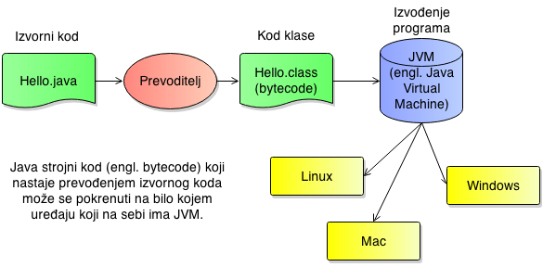
KORIŠTENE TEHNOLOGIJE
  Java

Slide 6
KORIŠTENE TEHNOLOGIJE
  Android Studio
  JSON
  SQLite
  PHP
  AChartEngine library

Slide 7
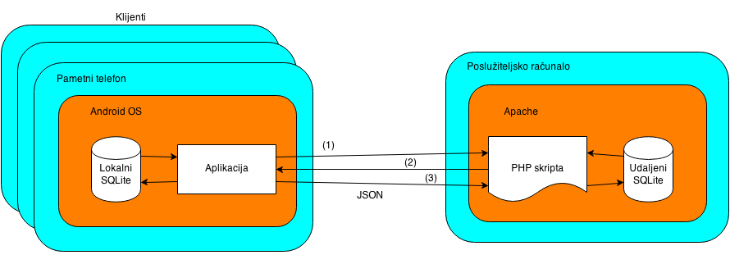
ARHITEKTURA SUSTAVA
Debeli klijent

Slide 8
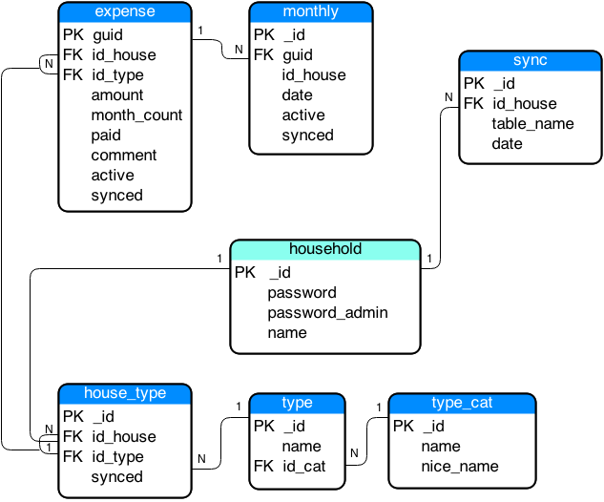
MODEL PODATAKA

Slide 9
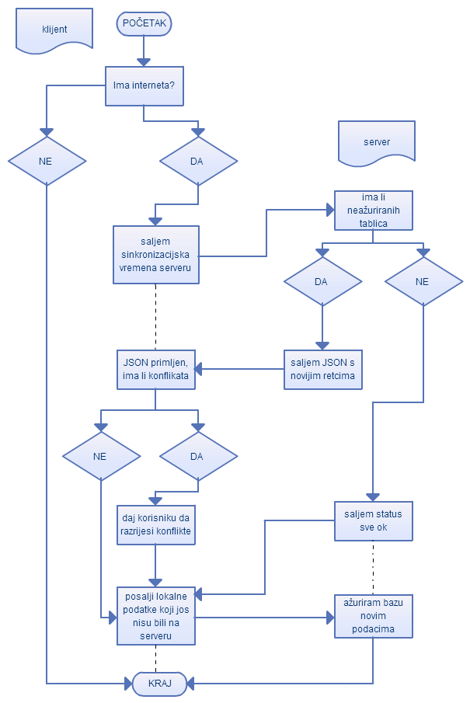
SINKRONIZACIJA

Slide 10
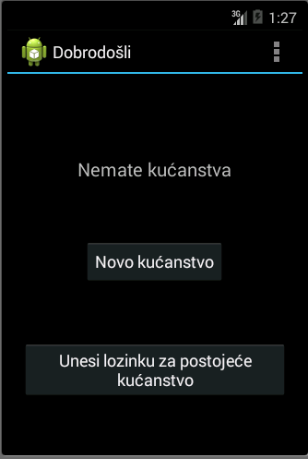
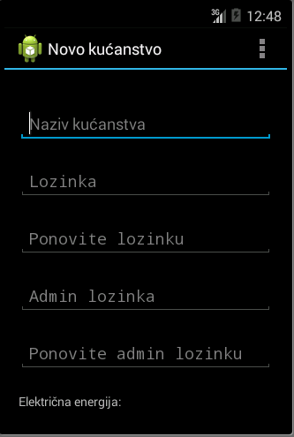
PRIKAZ APLIKACIJE

Slide 11
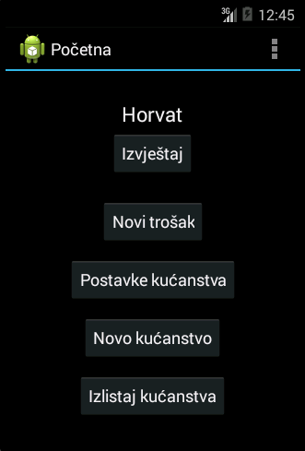
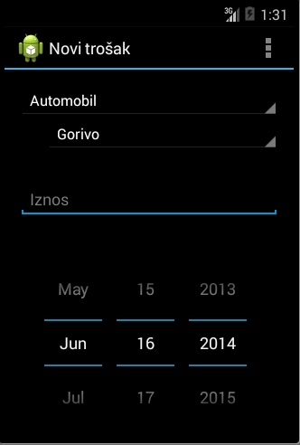
PRIKAZ APLIKACIJE

Slide 12
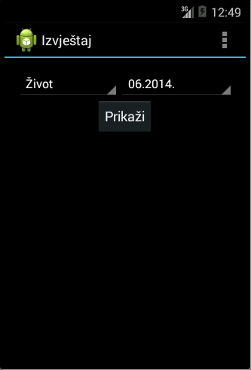
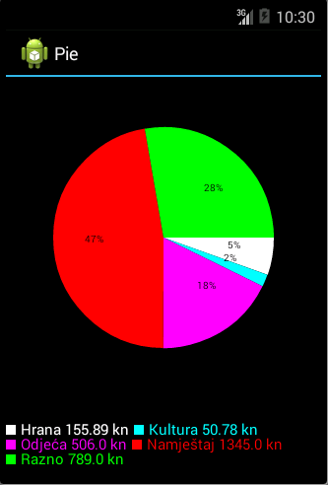
PRIKAZ APLIKACIJE

Slide 13
ZAKLJUČAK
  Rad s Javom i Android Studiom
  Mobilno okruženje i resursi
  Emulator
  JSON

